Slide 1
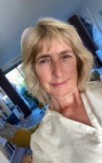
Profielkeuze​ vwo​ Decaan: Astrid Kwakernaak​ akwakernaak@lentiz.nl​
Notes:
Beste ouders,
Aan het begin van dit schooljaar heb ik tijdens de informatie-avond kort iets verteld over de profielkeuze waar uw kind dit jaar mee aan de slag gaat. In deze presentatie wil ik daar wat verder op ingaan.

Slide 2
Kiezen voor de toekomst Waar gaat het over? Hoe bereiden wij de leerlingen voor? Welke profielen zijn er? Tijdpad en procedure.
Notes:
In de derde klas kiezen leerlingen hun vakkenpakket voor de bovenbouw, het zogenaamde profiel. Het voordeel van deze keuze is dat leerlingen zich in de bovenbouw kunnen gaan richten op vakken die hun interesse hebben en waar hun talenten liggen. Leerlingen vinden deze keuze vaak best lastig omdat ze bang zijn verkeerd te kiezen en omdat ze denken dat ze hiermee hun hele toekomst al bepalen. Dit is natuurlijk maar ten dele waar omdat er tijdens een vervolgopleiding en de loopbaan daarna nog veel meer momenten komen waarop je weer een nieuwe weg in kunt slaan. En wat weten we eigenlijk over de toekomst en de vernaderingen die die met zich mee zal brengen op studie en werkgebied?
Tijdens deze presentatie zal ik de verschillende profielen nader toelichten en ook iets vertellen over het tijdpad en de procedure.

Slide 3
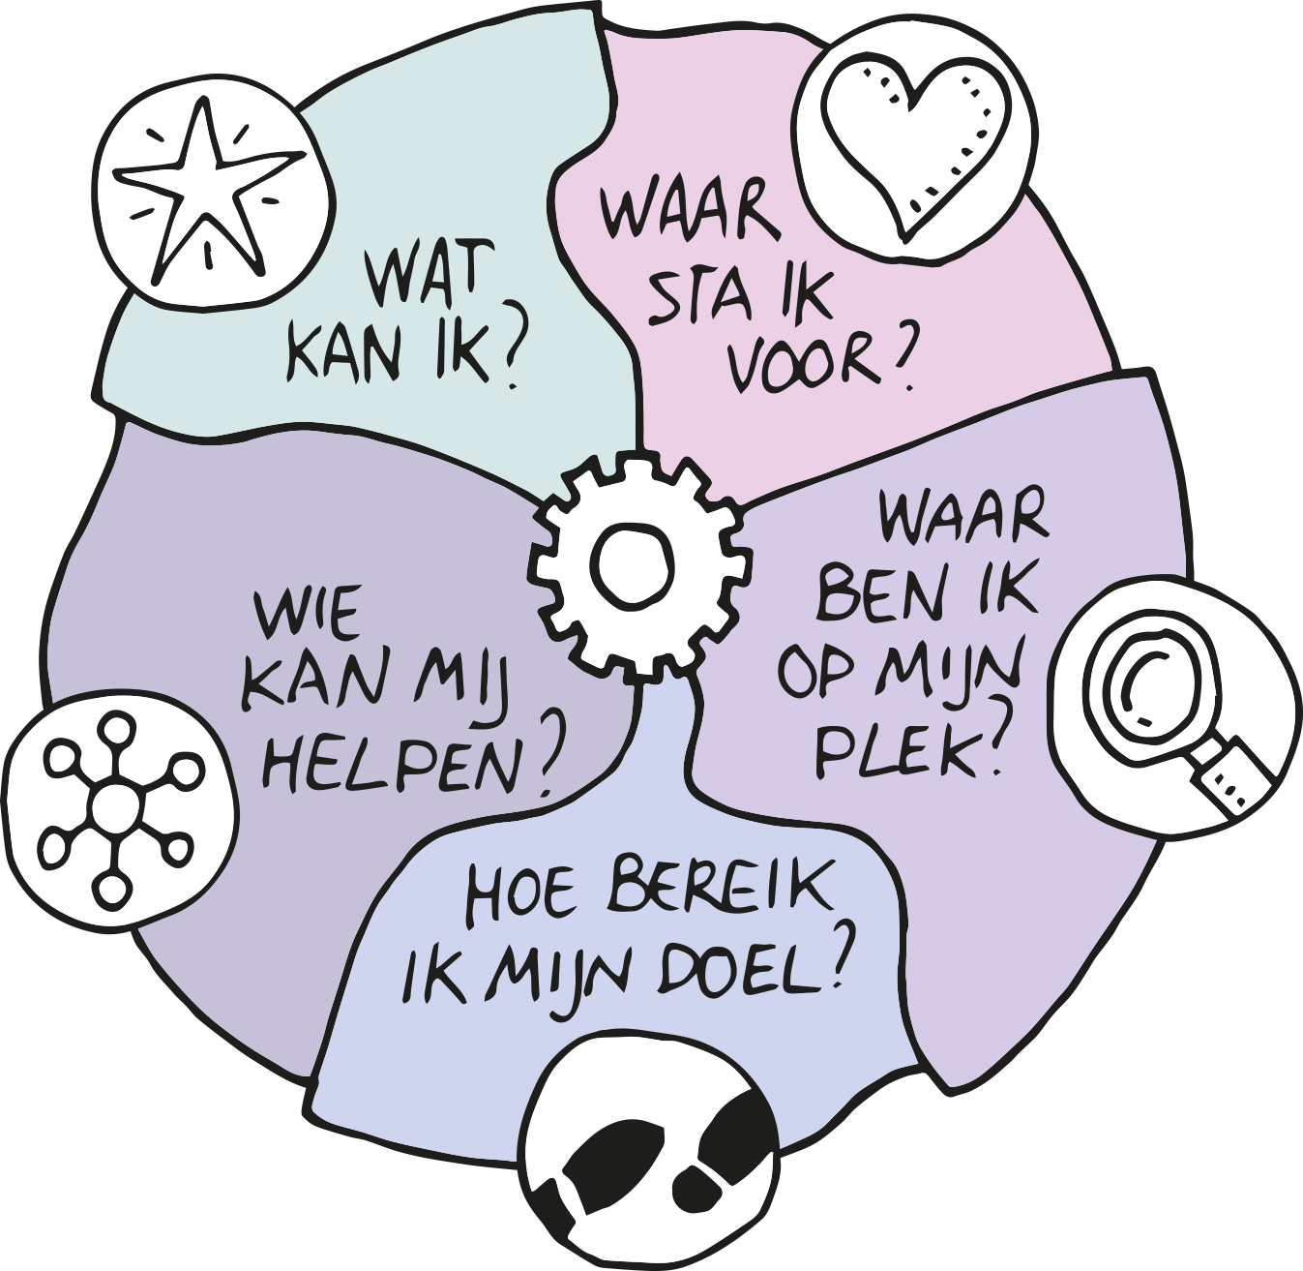
Leerlingen onderzoeken:
Wie ben ik?
Waar ben ik goed in?
Wat wil ik, wat interesseert mij?
Welke vakken (studies/beroepen) passen bij mij?
En in de komende jaren ook dit:
Hoe bereik ik mijn doel?
Wie kan mij daarbij helpen?
Notes:
Om een passende keuze te maken gaan de leerlingen zich verdiepen in de vragen die u hier ziet. Wie ben ik of liever, wat voor iemand ben ik? Waar ben ik goed in? En daarbij hoef je niet alleen maar aan schoolvakken te denken. Wat wil ik graag, wat interesseert mij en tenslotte: welke vakken (en eventueel studies en beroepen) passen hierbij? In de komende jaren wanneer de leerlingen moeten gaan nadenken over een studie komen daar nog de twee onderste vragen bij.

Slide 4
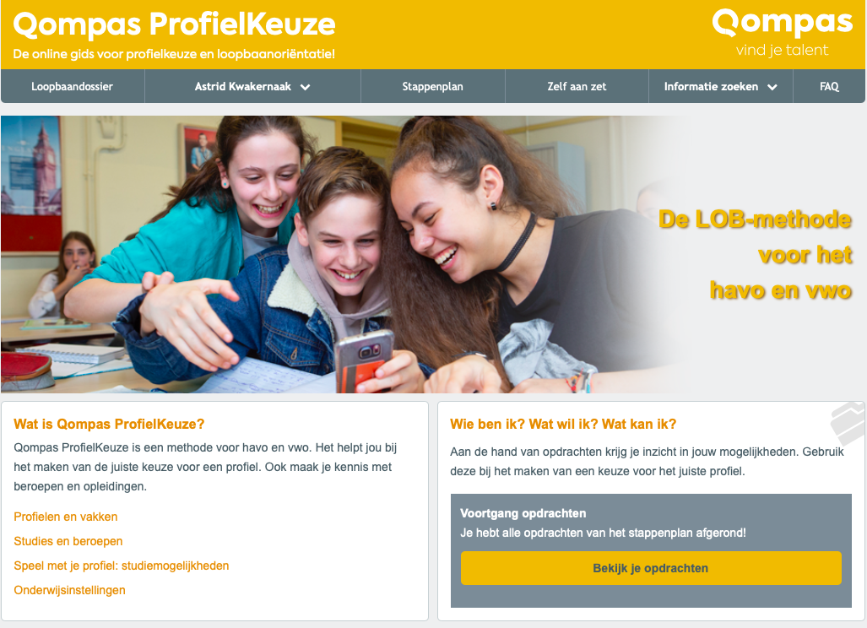
De voorbereiding
4 LOB-lessen tijdens Flexstart door de decaan
Persoonlijke begeleiding d.m.v. gesprekken en opdrachten met de coach
Vakinformatie door collega’s en bovenbouwleerlingen
De leerlingen werken aan een stappenplan via de online methode Qompas (leerling heeft een account)
Notes:
De komende periode zal ik als dedaan vier keer een flexstart verzorgen waarin ik aandacht besteed aan de profielkeuze. De coach gaat tijdens de cocachgesprekken natuurlijk ook het gesprek aan over deze belangrijke keuze.
Tijdens de gewone lessen zullen collega's iets vertellen over hun vak in de bovenbouw zodat de leelringen een beeld krijgen van wat ze kiezen. Vakken die nog onbekend zijn worden tijdens flexstarts in januari gepresenteerd door de betreffende docenten. Voor het beantwoorden van de vragen van de vorige dia maken de leerlingen gebruik van Qompas, een online programma waar uw kind in de afgelopen week een account heeft aangemaakt en waarin hij door verschillende vragen en opdrachten meer over zichzelf en zijn talenten en voorkeuren kan ontdekken. U kunt thuis natuurlijk eens meekijken hoe uw kind hierin werkt. OOk de coach kan meekijken en de uitkomsten gebruiken als aanknopingspunt voor een gesprek.

Slide 5
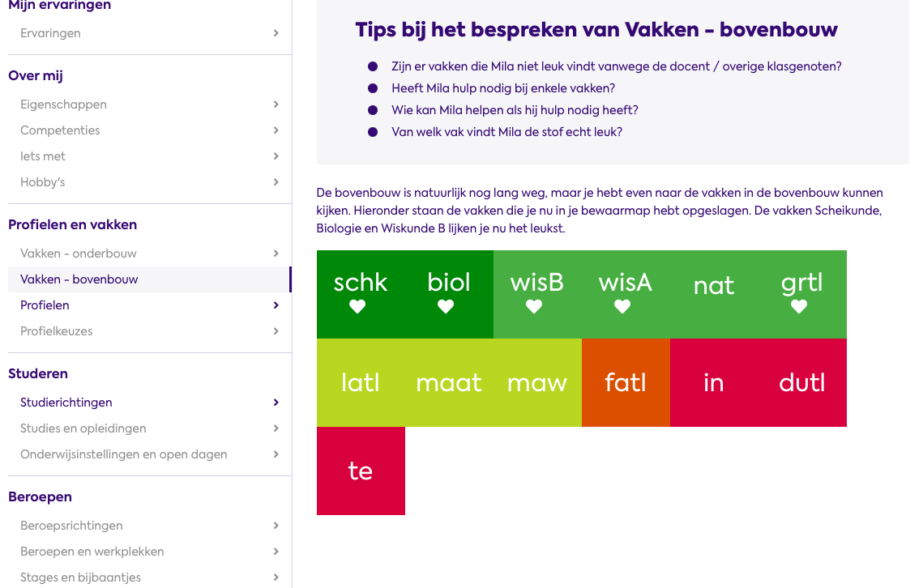
In gesprek
Notes:
Op dit scherm in Qompas zijn bijvoorbeeld de uitkomsten te zien van een leerlingen waar het gaat over de vakvoorkeuren. De coach kan hierop verder vragen en doorvragen waarom de voorkeur uitgaat naar deze vakken. Daarbij is het natuurlijk belangrijk om te kijken of de leerling vanuit zichzelf gemotiveerd is of dat er allerlei externe factoren een rol spelen. Mijn vrienden willen deze vakken kiezen. Mijn ouders zeggen dat dit goede vakken zijn. De docent is aardig (of juist niet)

Slide 6
Notes:
In dit scherm is te zien hoe bij deze leerling op basis van de antwoorden de voorkeur al uit lijkt te gaan naar een van de twee natuurprofielen, ook wel bekend als de beta-vakken

Slide 7
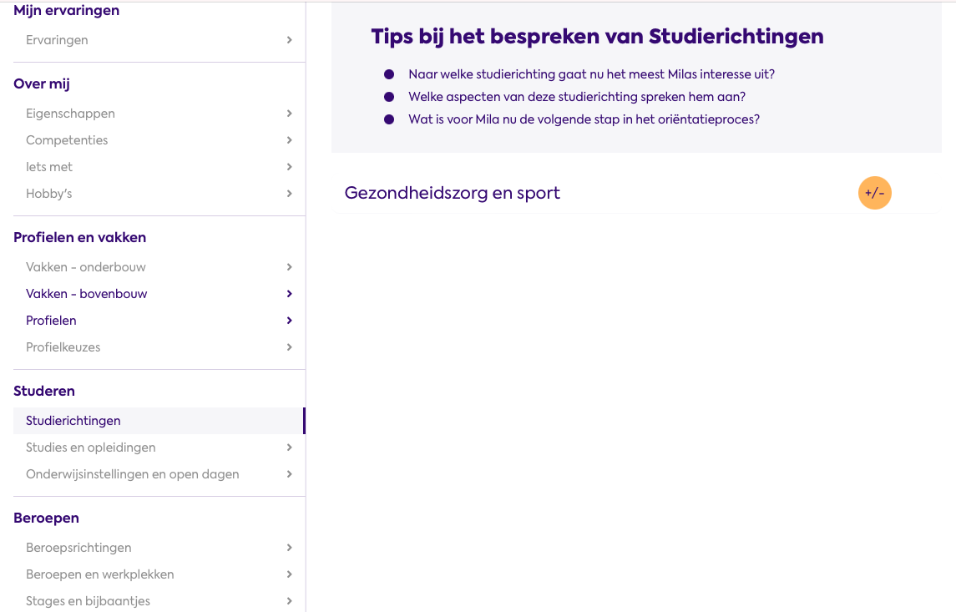
Een beetje vooruitkijken
Notes:
En in dit scherm zien we ook dat de studierichting die deze leerling nu interessant vindt daar wel bij aansluit.
Maar zover zijn we nog niet...

Slide 8
Welke profielen zijn er?
N & T | Natuur en techniek
N & G | Natuur en gezondheid
E & M | Economie en maatschappij
C & M | Cultuur en maatschappij
Notes:
Ik neem u eerst nog even mee in de verschillende profielen die gekozen kunnen worden.
Op deze dia ziet u een overzicht. We onderscheiden twee natuurprofielen. Natuur en techniek en natuur en gezondheid. De beelden ernaast illustreren al waar we dan aan moeten denken. Daarnaast zijn er twee maatschappij-profielen. Econiomie en maatschappij en cultuur en maatschappij.

Slide 9
Algemeen deel
Nederlands
Engels
DU/FA/GR/LA
Schoolexamens:
LO
Maatschappijleer
CKV of KCV
Profielwerkstuk
Profieldeel
Drie verplichte vakken per profiel
Profielkeuzevakken
Verdieping per profiel (1X)
Vrije ruimte
Keuze (1X)
> totaal 8 examenvakken
De opbouw van een profiel
Notes:
Binnen elk profiel krijgt de leerling naast de verplichte vakken Engels, Nederlands en een moderne vreemde taal of een klassieke taal voor gymnasiasten, drie verplichte profielvakken die kenmerkend zijn voor dat profiel. Daarnaast kiest de leerling een verdiepend profielvak en een vak uit de vrije ruimte.
Verder ziet u in de eerste kolom ook nog enkele vakken staan waarin geen centraal examen wordt gedaan maar wel een schoolexamen, LO, maatschappijleer en CKV, wat staat voor culturele kunstzinnige vorming. Gymnasiasten krijgen KCV, klassiek culturele vorming. Ook het profielwerkstuk in vwo 6 is een vast onderdeel van het schoolexamen.

Slide 10
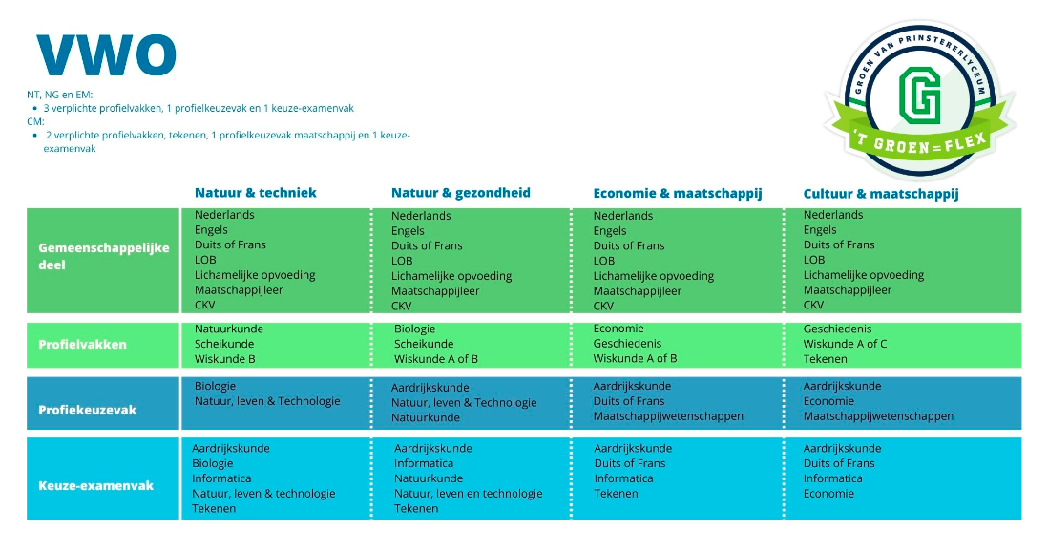
Notes:
Op de site waar u deze ppt heeft gevonden vindt u ook een gedetailleerd overzicht van de profielen per richting. We kijken hier even naar vwo-regulier, dus zonder klassieke talen of tto.
U ziet bovenin het gemeenschappelijke deel met de vakken die voor elke leerling verplicht zijn.
Daaronder ziet u voor elk profiel de vakken die verplicht zijn in dat profiel. Daaronder de balk waar de leerling nog een profielkeuzevak kiest dat binnen dat profiel past en tenslotte de vrije ruimte waarin iemand met cultuur en maatschappij bijvoorbeeld nog informatica kan kiezen en iemand met een een natuur en techniekprofiel het kunstvak tekenen.
Kortom er valt wel wat te kiezen en wij hopen dat we met de leerlingen weer serieus aan de slag kunnen.

Slide 11
Tijdpad
november - februari | Profielkeuzelessen, gesprekken met de coach en opdrachten in Qompas en tijdens het coachuur
27 november | Bezoek aan de TU (een kennismaking met andere instellingen wordt nog onderzocht)
december en januari | Informatie over (nieuwe) vakken in de bovenbouw door docenten en leerlingen
na de voorjaarsvakantie | Leerlingen voeren keuze in in Zermelo
maart | Profielkeuzebespreking binnen het team
eind maart | Eventueel afspraak met decaan om keuze aan te passen
begin april | Afronden profielkeuzeproces
Notes:
Op deze dia ziet u hoe het tijdpad er zo'n beetje uitziet. We zijn in de tweede week van november gestart met de eerste flexstart door de decaan en als het goed is zijn alle leerlingen intussen ingelogd bij Qompas.
Op 27 november maken we een uitstapje naar een universiteit, de TU in Delft, om kennis te maken met de Campus en tijdens twee workshops te ervaren wat het betekent om technisch onderzoek te doen en te programmeren. In december en januari krijgen de leerlingen informatie over vakken in de bovenbouw.
Ondertussen gaat Qompas natuurlijk steeds door. Uw kind heeft een boekje gekregen waarin de planning en de verschillende stappen in het stappenplan te zien zijn.
Na de voorjaarsvakantie is het keuzeproces helemaal doorlopen en voeren de leerlingen hun keuze in in het roosterprogramma zodat wij en de roostermaker kunnen zien hoe onze vierde klas in het volgende schooljaar eruit gaat zien. De keuzes worden besproken in het vwo-team en wanneer we een keuze echt niet verstandig vinden nodigen we de leerling uit voor een gesprek om een en ander nog eens goed te onderzoeken. Begin april wordt dit proces afgerond.

Slide 12
Overige informatie:
- Leerlingenboekje dat uw kind gekregen heeft
- Stuur een berichtje naar: akwakernaak@lentiz.nl
https://www.lentiz.nl/groen-van-prinstererlyceum/loopbaanorientatie/
Notes:
Ik kan mij voorstellen dat met deze ppt nog niet alle vragen zijn beantwoord of dat er gedurende de komende maanden nog vragen bij u op zullen komen.
Natuurlijk kunt u mij altijd mailen en/of een afspraak met mij maken. Ik sta u graag te woord.
Dankuwel voor uw aandacht!

